Slide 1
Система закаливания
МДОУ «Детский сад №3 с Никольское Белгородского района Белгородской области»
2016 год

Slide 2
Блок закаливания включает:
Систему методик и технологий, направленных на формирование ценности здоровья и здорового образа жизни, профилактику вредных привычек, проведение закаливающих мероприятий

Slide 3
Планируемые результаты:
Осознание детьми и взрослыми необходимости закаливания, как залога здоровья
Овладение навыками самооздоровления
Снижение заболеваемости

Slide 4
В систему закаливания входят:
Свето – воздушные ванны
Гигиенические – водные процедуры
Босохождение по дорожкам здоровья
Активный отдых
Преемственность в работе
Взаимодействие с родителями по ЗОЖ

Slide 5
Свето – воздушные ванны
Регулярное сквозное проветривание помещений
Температурный режим в группах
Облегченная форма одежды

Slide 6
Регулярное сквозное проветривание помещений
Все помещения дошкольной организации должны ежедневно проветриваться. Сквозное проветривание проводят не менее 10 минут через каждые 1,5 часа. В помещениях групповых и спальнях следует обеспечить естественное сквозное или угловое проветривание. Проветривание через туалетные комнаты не допускается.
В присутствии детей допускается широкая односторонняя аэрация всех помещений в теплое время года.
Длительность проветривания зависит от температуры наружного воздуха, направления ветра, эффективности отопительной системы. Проветривание проводится в отсутствие детей и заканчивается за 30 минут до их прихода с прогулки или занятий.
При проветривании допускается кратковременное снижение температуры воздуха в помещении, но не более чем на 2-4°С.
В помещениях спален сквозное проветривание проводится до дневного сна.
При проветривании во время сна фрамуги, форточки открываются с одной стороны и закрывают за 30 минут до подъема.
В холодное время года фрамуги, форточки закрываются за 10 минут до отхода ко сну детей. В теплое время года сон (дневной и ночной) организуется при открытых окнах (избегая сквозняка).

Slide 7
температурный режим в группах
По новому СанПину температурный режим для помещений приемных, игровых, групповых, раздевальных для всех возрастных групп– 21-23 градуса. Спальни и залы для музыкальных и спортивных занятий - 19-20 градусов.

Slide 8
Ежедневная Утренняя гимнастика в облегченной одежде (в летний период на свежем воздухе), продолжительность 5-7 минут - средние группы, 10-12 минут – старшие группы

Slide 9
Образовательная деятельность по физическому развитию (в летний период на свежем воздухе и один раз в неделю со старшей группы в холодный период года)

Slide 10
Сон при открытых фрамугах ( в летний период)

Slide 11
Ежедневные утренние и вечерние прогулки

Slide 12
Прогулка в ДОУ
Ежедневная продолжительность прогулки детей составляет не менее 4 - 4,5 часа. Прогулку организуют 2 раза в день: в первую половину - до обеда и во вторую половину дня - после дневного сна или перед уходом детей домой. При температуре воздуха ниже минус 15 °C и скорости ветра более 7 м/с продолжительность прогулки сокращается. Прогулка не проводится при температуре воздуха ниже минус 15 °C и скорости ветра более 15 м/с для детей до 4 лет, а для детей 5 - 7 лет при температуре воздуха ниже минус 20 °C и скорости ветра более 15 м/с.

Slide 13
Гигиенические – водные процедуры
Полоскание рта после еды (средняя, старшая группы)
Игры с водой

Slide 14
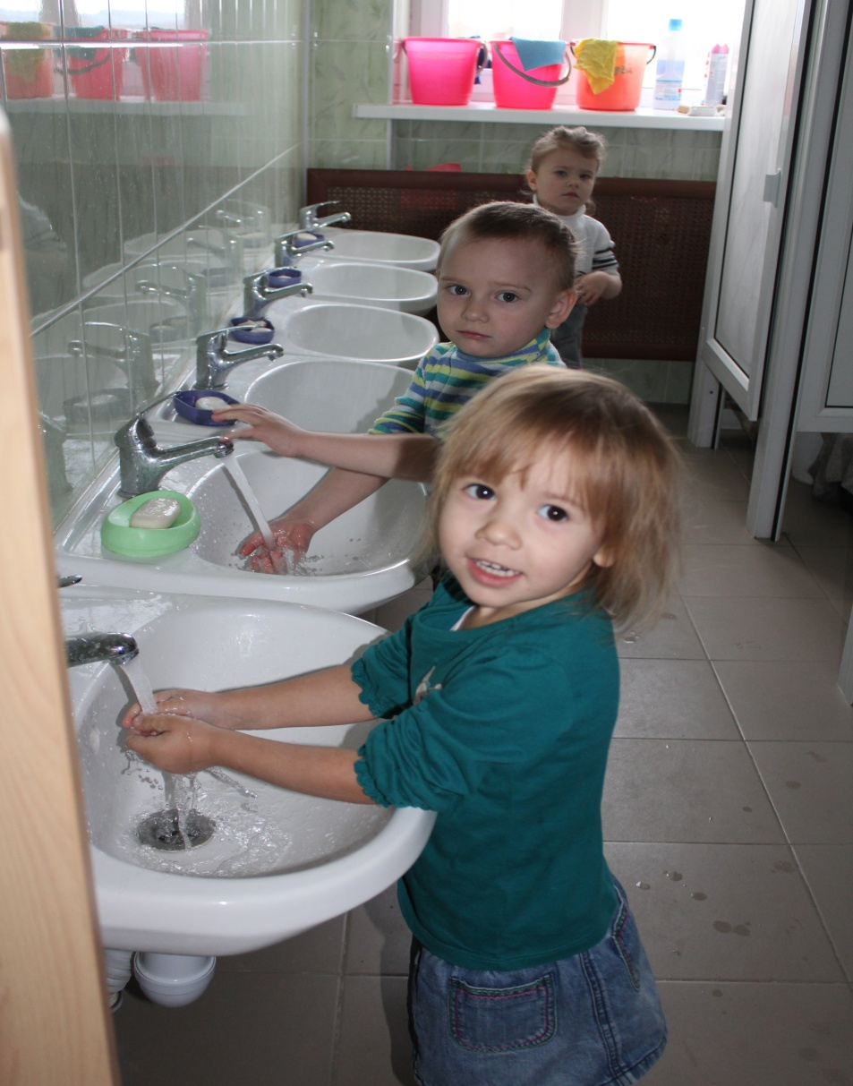
Обмывание лица и рук до локтей водой комнатной температуры

Slide 15
Гимнастика после дневного сна 5 минут- средний возраст, 6-7 минут – старший возраст

Slide 16
после дневного сна

Slide 17
Босохождение по дорожкам здоровья

Slide 18
Активный отдых
Активный отдых предполагает смену умственной и физической деятельности, т.е. включает виды физических упражнений. Движения помогают сохранить и укрепить здоровье ребенка путем «догрузки» его организма необходимым по возрасту объемом мышечной деятельности, а также способствует предупреждению невротических состояний, связанных с перенапряжением детского организма.
К формам активного отдыха дошкольников относятся: туристические походы. физкультурные праздники, физкультурный досуг, дни здоровья...

Slide 19
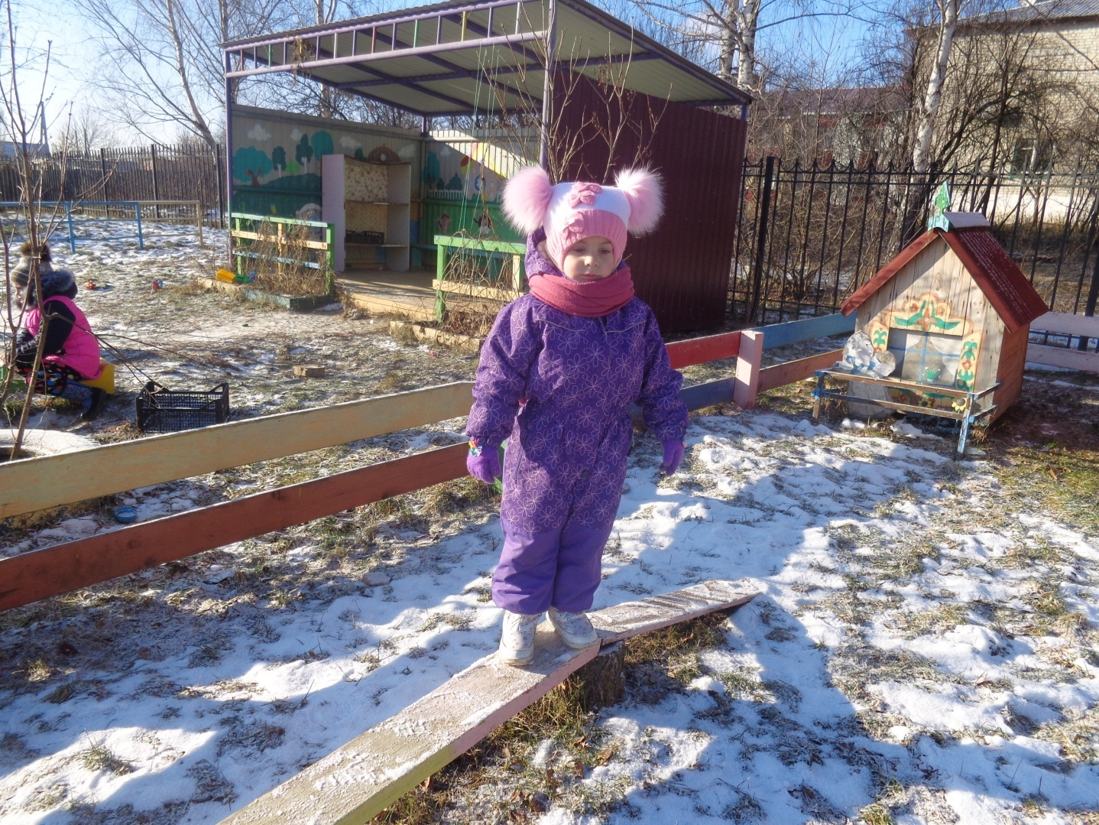
Активный отдых

Slide 20
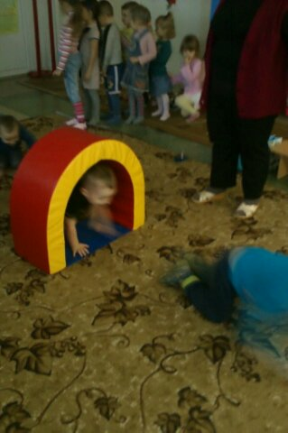
Развлечения и спортивные праздники (2 раза в год)

Slide 21
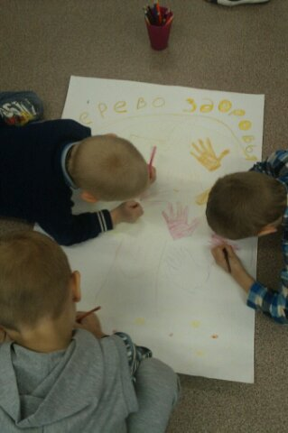
Дни здоровья ( один раз в месяц)

Slide 22
Подвижные игры, Игры забавы Ежедневно 2 игры в 1 первую и вторую половину дня по 10-12 мин.

Slide 23
Досуги 1 раз в месяц 20 минут – средний возраст, 25-30 минут – старший возраст

Slide 24
Физминутки проводится во время малоподвижных занятий (2 -3 минуты)

Slide 25
Преемственность в работе
Все закаливающие мероприятия проводятся планомерно, практически регулярно, учитываются сезонные и индивидуальные особенности дошкольников.

Slide 26
Взаимодействие с родителями по ЗОЖ
Реализация совместного с родителями проекта
«Ванька встань-ка!»
Группа «Незнайки»
Реализация совместного с родителями проекта
«Лазы пролазы»
Разновозрастная «б» группа

Slide 27
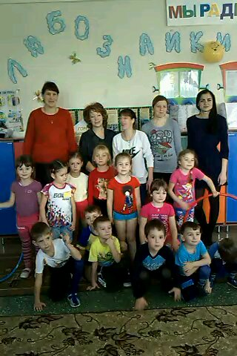
Реализация совместного с родителями проекта «Путешествие в страну здоровья» старшая «а» группа

Slide 28
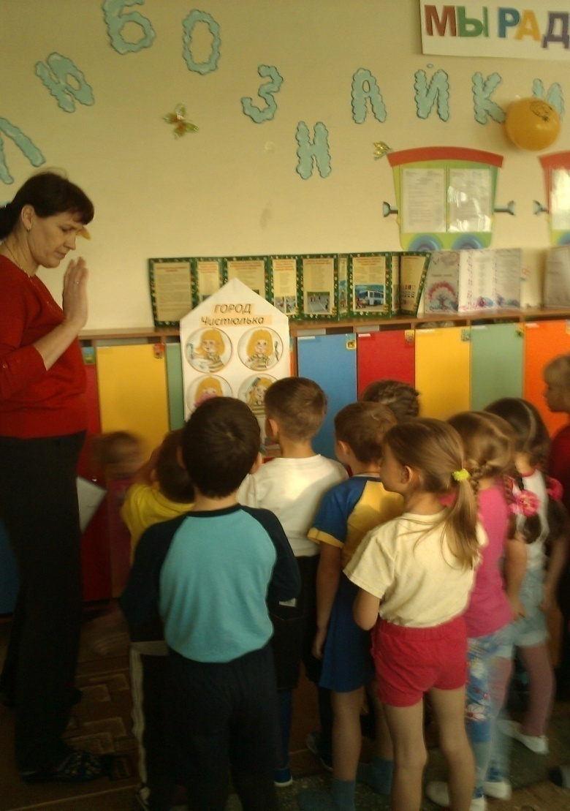
«Путешествие в страну здоровья» старшая «а» группа

